Slide 1


Sistema inteligente de consulta a documentação via LLM

Slide 2

Título: Sistema inteligente de consulta a documentação via LLM.
Disciplina: Projeto e Desenvolvimento de Software.
Descrição: Esta apresentação tem como objetivo demonstrar o projeto do software que foi elaborado para sanar uma problemática específica apresentada, demonstrando as etapas do desenvolvimento de software que foram executadas e seus resultados.
Integrantes:
Anderson Rodrigo Diniz Oliveira.
Euderlan Freire Da Silva Abreu.
Hissa Bárbara Oliveira.
Yasmin Serejo Lima.
Yuram Almeida Santos.

Slide 3


Sumário
Introdução
Definição do Problema
Mercado Atual
Etapas do desenvolvimento
O que são requisitos
Requisitos Funcionais
Requisitos Não Funcionais
Diagrama de Casos de Uso
Diagrama de Sequência
Diagrama de Classes
Diagrama de Atividade

Slide 4

Introdução
Contextualização
Alunos, professores, servidores e demais profissionais da Universidade Federal do Maranhão (UFMA) enfrentavam dificuldades para consultar de forma rápida suas documentações internas. Diante disso, a UFMA nos procurou em busca de uma solução tecnológica que tornasse o acesso às informações mais ágil e eficiente.

Slide 5

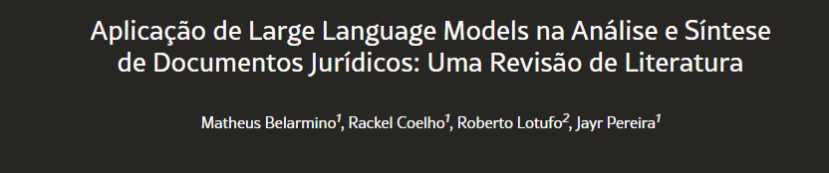
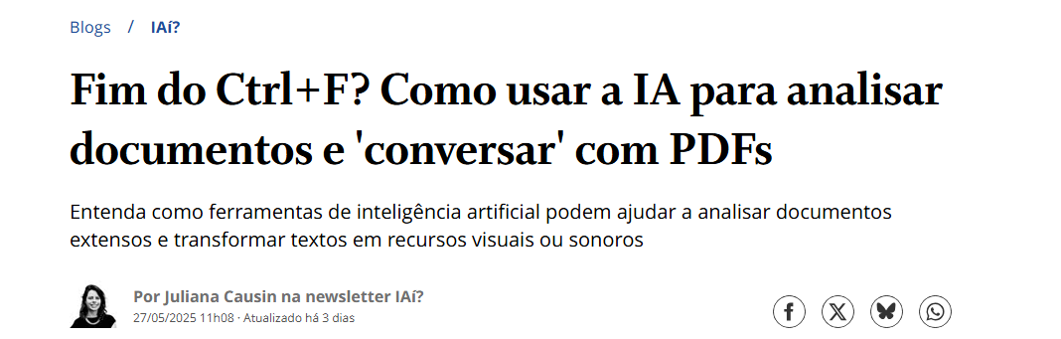
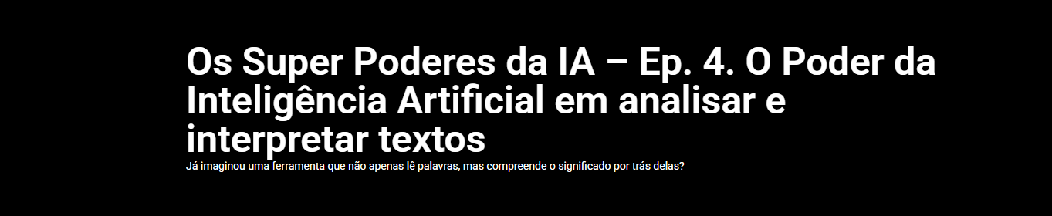
Mercado Atual
Fonte: BELARMINO el al. (2025)
Fonte: CAUSI. (2025).
Fonte: IPROCESS. (2025)
9

Slide 6

Definição do Problema
A universidade lida com dificuldades na busca ágil por informações em suas documentações, que estão dispersas em diferentes plataformas e formatos. A comunidade acadêmica perde tempo com buscas manuais, muitas vezes imprecisas, o que gera retrabalho, atrasos nos processos e impasse na tomada de decisões, impactando diretamente na eficiência da instituição.

Slide 7





Etapas do Desenvolvimento
2
1
3
Levantamento de Requisitos
Entrevista
Análise e Validação de Requisitos

Slide 8



Etapas do Desenvolvimento
5
4
6
Implementação
Construção do Projeto
Verificação e Validação

Slide 9


Etapas do Desenvolvimento
8
7
Implantação
Testes

Slide 10
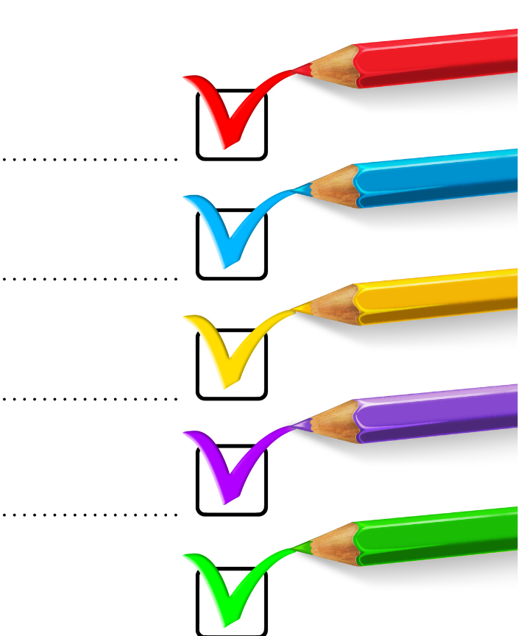
O que são requisitos?
Requisitos são especificações que definem as funcionalidades e restrições de um software, garatindo que ele atenda às necessidades dos usuários e das pessoas envolvidas.
Funcionais
Não Funcionais
Definem o que o sistema deve fazer: funcionalidades, comportamento e serviços.
Estão relacionados às qualidades do sistema: desempenho, segurança e usabilidade.

Slide 11




Requisitos Funcionais
Login dos Usuários
Histórico de Consultas
O sistema deve permitir que usuários façam login.
Mostra o histórico das consultas anteriores.
Consulta em linguagem Natural
Gestão da Resolução (Admin)
Permite que o usuário digite uma pergunta sobre a resolução e receba uma resposta.
O administrador deve poder gerenciar a resolução, substituindo por versão atualizada se necessário.

Slide 12




Requisitos Funcionais
Upload de PDF
Sistema de Avaliação
O administrador deve poder fazer upload de versão atualizada da resolução.
O sistema deve ter botões de "útil" ou "não ajudou" após cada resposta.
Processamento Automático
Organização do Histórico
O sistema deve processar automaticamente o novo PDF.
Cada usuário deve ver suas consultas anteriores organizadas.

Slide 13




Requisitos Não Funcionais
Interface Web Simples
Acesso Público
Deve ser uma interface web simples com chat.
A resolução deve estar disponível para estudantes, servidores e comunidade em geral.
Apenas Web
Infraestrutura Estável
Será apenas um site, sem aplicativo mobile.
Deve ser estável e ter custo operacional sustentável a longo prazo.

Slide 14




Requisitos Não Funcionais
Acessibilidade eMAG
Suporte vários Usuários
Deve seguir diretrizes do eMAG: compatibilidade com leitores de tela, navegação por teclado e contraste adequado.
Deve suportar vários estudantes e servidores.
Usabilidade Intuitiva
Linguagem Diversificada
A IA não pode "inventar" informações - melhor dizer "não encontrei" que dar resposta errada.
Deve atender desde perguntas coloquiais até técnicas específicas.

Slide 15

Diagrama de Casos de Uso
Os casos de uso são uma ferramenta que serve para representar as interações entre usuários e as funcionalidades do sistema, facilitando o entendimento dos requisitos funcionais do software.
Para que serve?
Mostra as funcionalidades do sistema.
Identificar os usuários ou sistemas externoss e suas interações com o software.
Usado na fase de levantamento de requisites para entender o que o sistema deve fazer.

Slide 16
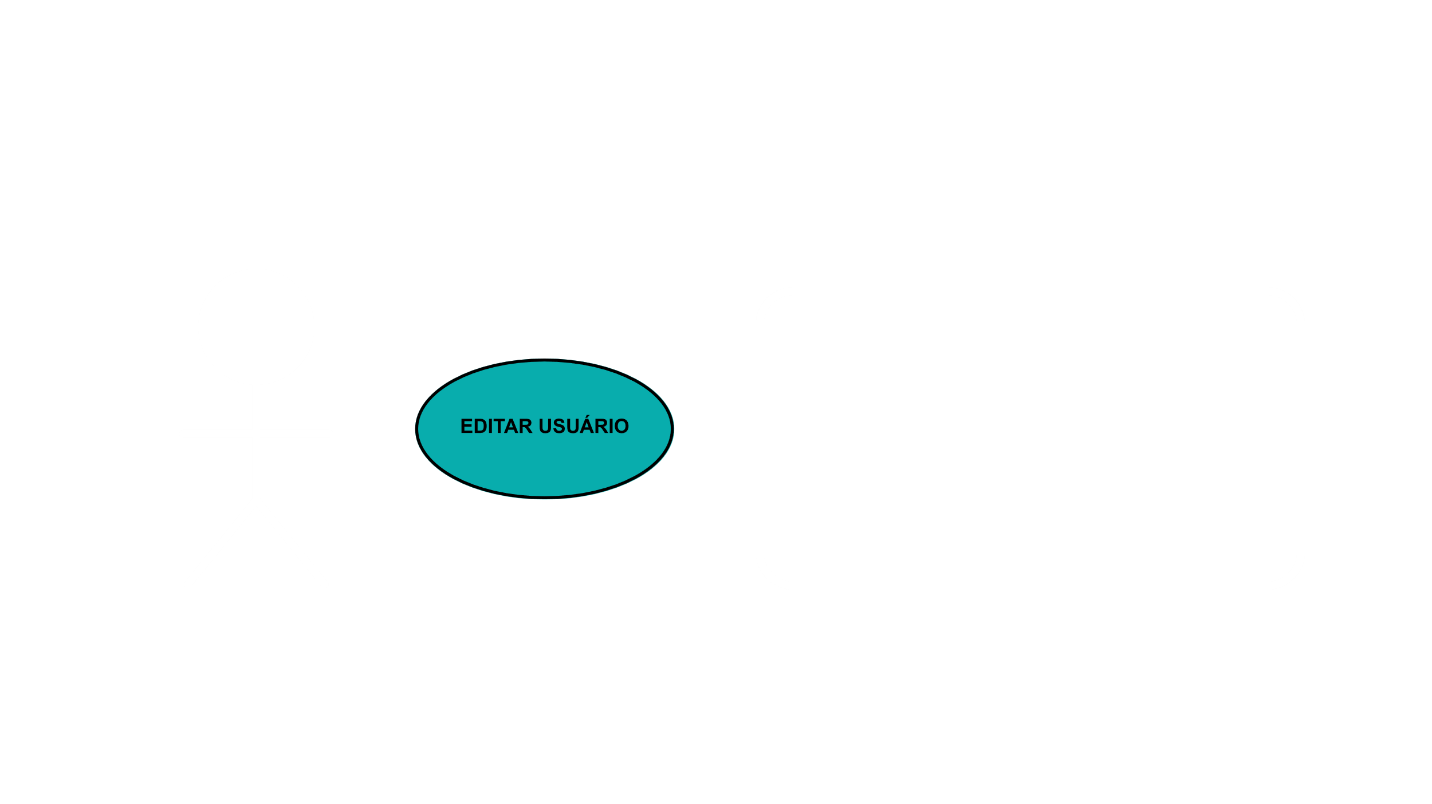
Componentes Essenciais
<<INCLUDE>>
CASO DE USO
<<EXTEND>>
GENERALIZAÇÃO
ASSOCIAÇÃO
ATORES
RELACIONAMENTOS
9
CENÁRIO

Slide 17
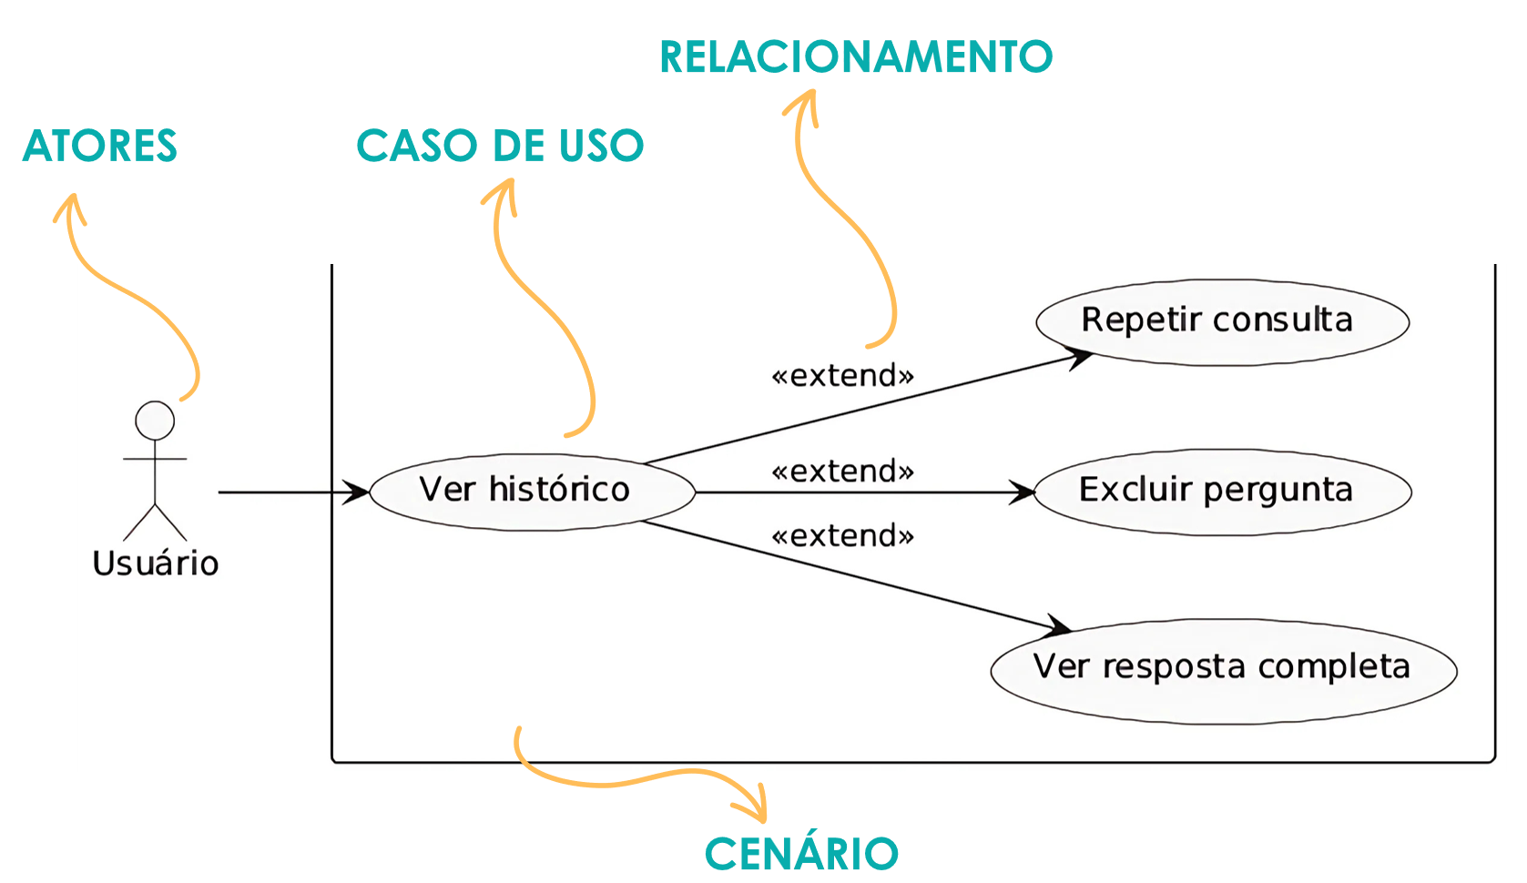
Visão Geral (Exemplo)
9
Fonte: Autores (2025).

Slide 18
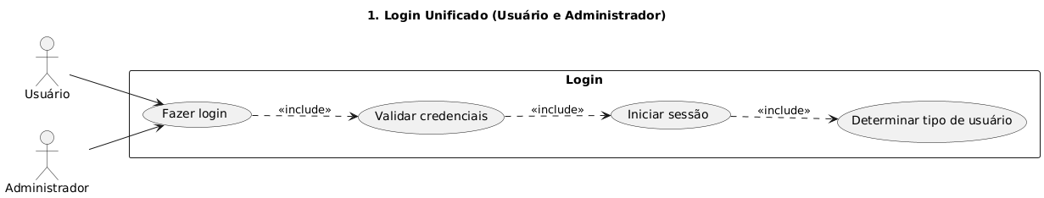
Caso de Uso:
Login (Usuário e Administrador)

Slide 19
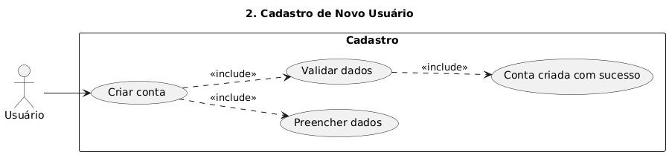
Caso de Uso:
Cadastro de Novo Usuário.

Slide 20
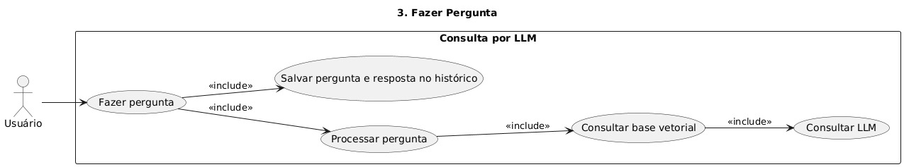
Caso de Uso:
Fazer Pergunta

Slide 21
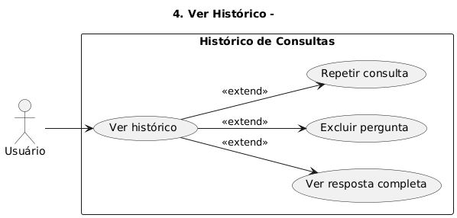
Caso de Uso:
Ver Histórico

Slide 22
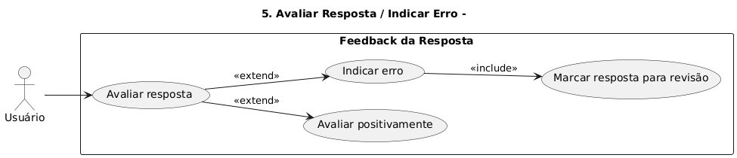
Caso de Uso:
Avaliar Resposta

Slide 23
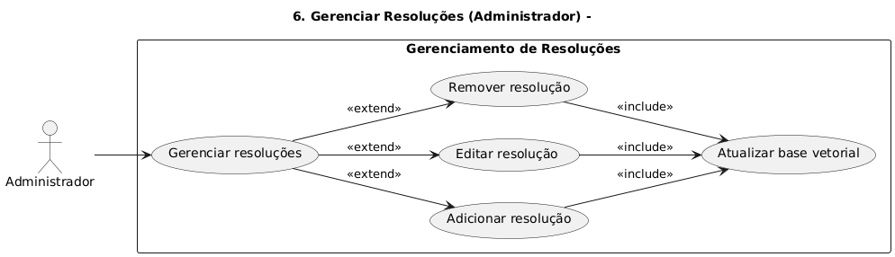
Caso de Uso:
Gerenciar Resoluções

Slide 24
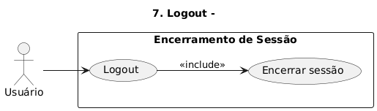
Caso de Uso:
Logout

Slide 25
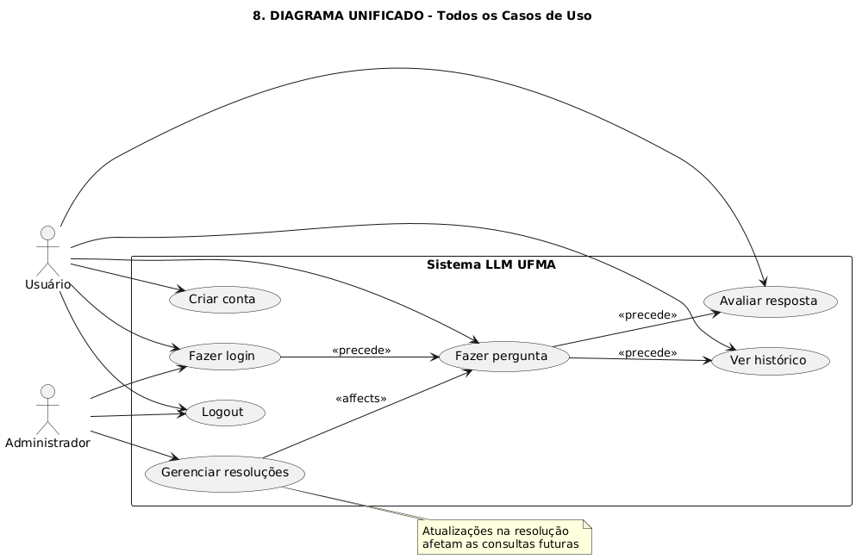
Caso de Uso:
Diagrama Unificado

Slide 26

Diagrama de Sequência
É um diagrama que mostra as interações entre os objetos em um sistema e a ordem em que elas ocorrem quando um determinado caso de uso é executado.
Para que serve?
Vizualizar a ordem das interações.
Analisar o fluxo de mensagens
Ajudar no desenvolvimento e validação da lógica.

Slide 27

Componentes Essenciais
MENSAGENS
LINHA DE VIDA
Pedidos
Respostas
Deletar/Excluir
objeto
Ator/Objeto
Ativação
9
ATORES
OBJETOS

Slide 28
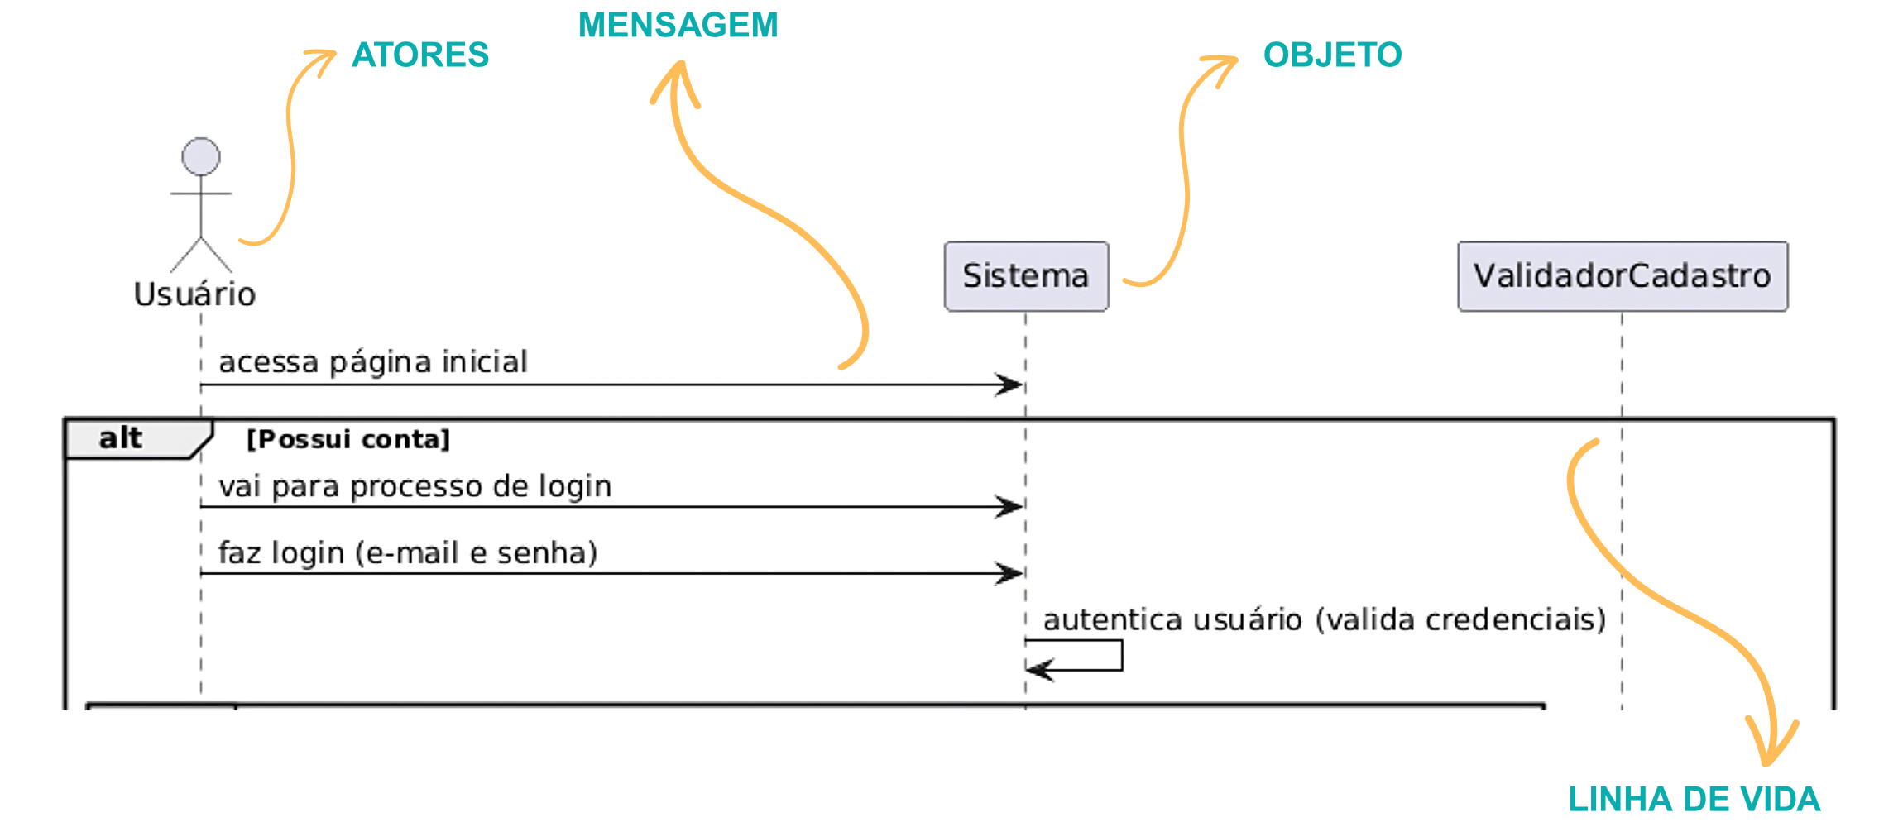
Visão Geral (Exemplo)
Fonte: Autores (2025).
9

Slide 29
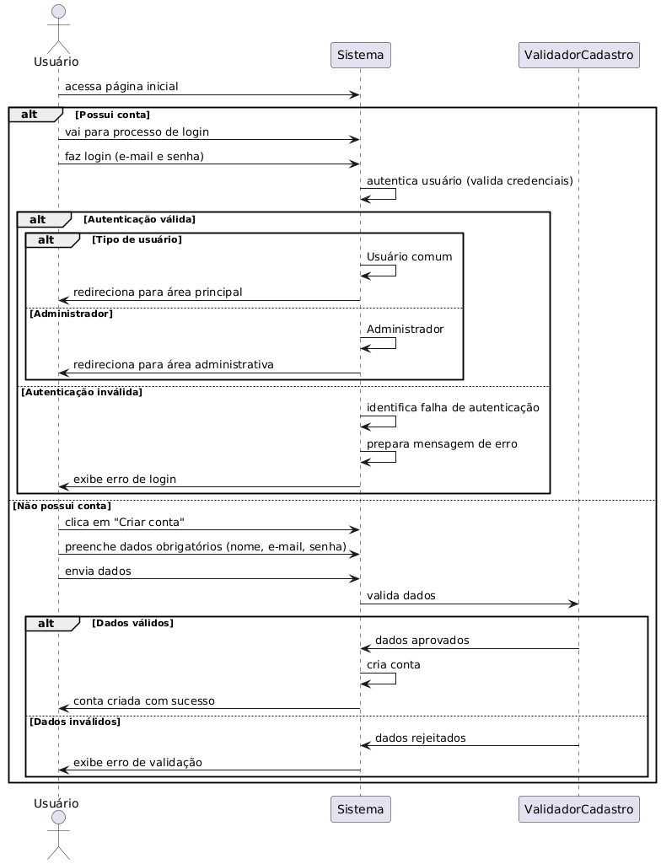
Diagrama de Sequência:
Cadastro e Login

Slide 30
Cadastro e Login

Slide 31
Cadastro e Login

Slide 32
Cadastro e Login

Slide 33
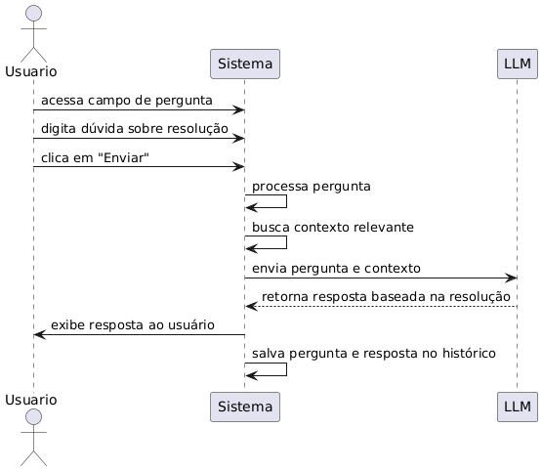
Diagrama de Sequência:
Fazer perguntas

Slide 34
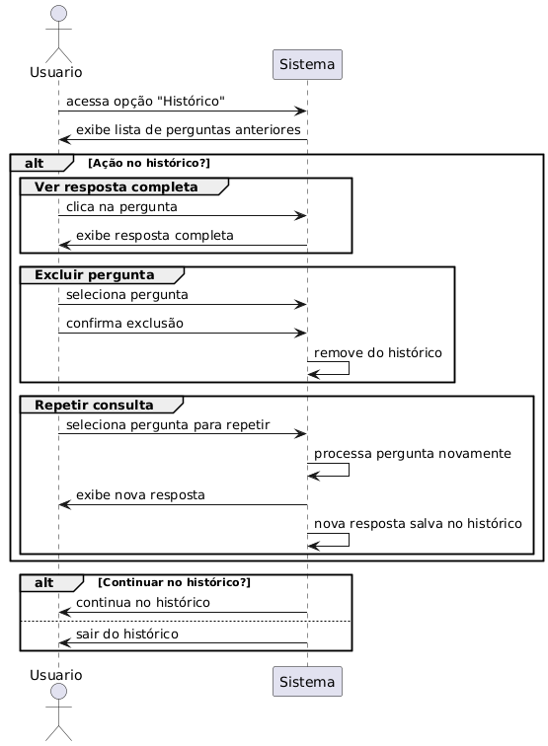
Diagrama de Sequência:
Histórico de perguntas

Slide 35
Histórico de perguntas

Slide 36
Histórico de perguntas

Slide 37
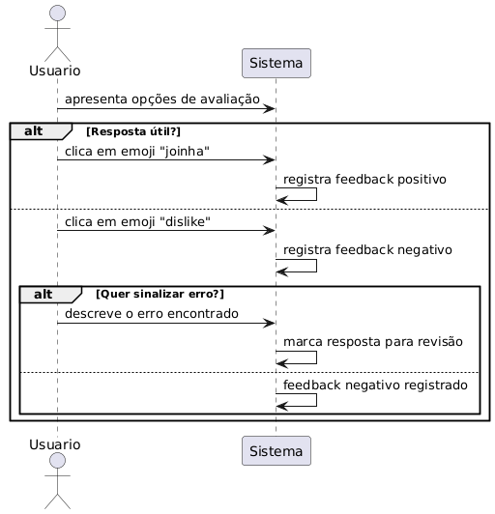
Diagrama de Sequência:
Avaliação de respostas

Slide 38
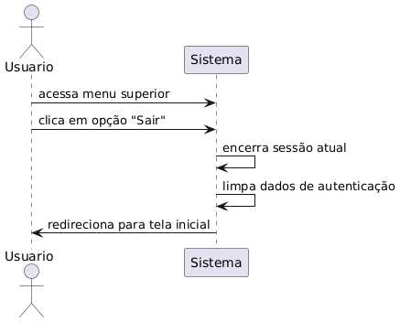
Diagrama de Sequência:
Logout

Slide 39
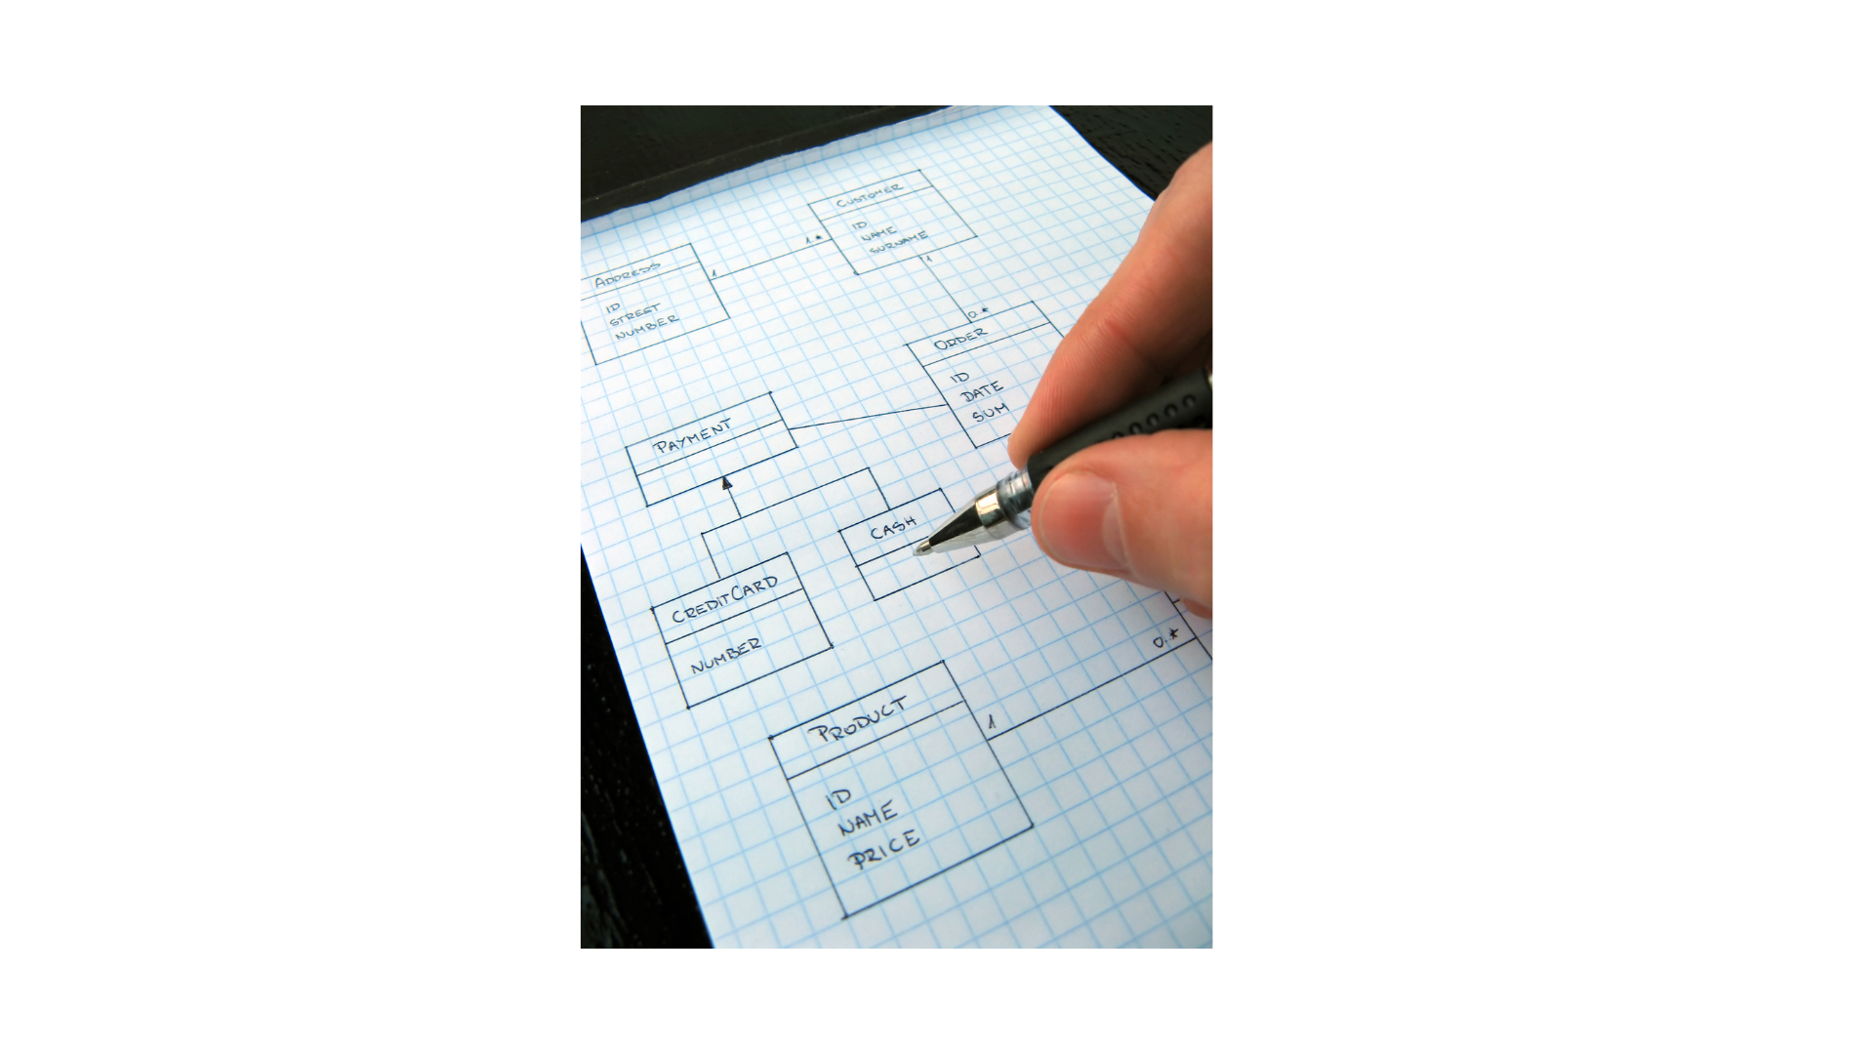
Diagrama de Classes
Um diagrama de classes representa a estrutura do sistema, mostrando as classes, atributos e métodos. Ele também ajuda a definer os relacionamentos entre classes, além de representar a estrutura dos dados.
Para que serve?
Mostra a estrutura estática do sistema.
Define os relacionamentos entre classes.
Serve de base para a programação orientada à objetos.

Slide 40
Componentes Essenciais
CLASSE
DEPENDÊNCIA
Nome da Classe
Atributo
ASSOCIAÇÃO
Operação
HERANÇA
MULTIPLICIDADE
1 → Exatamente um.
0..1 → Um ou muitos (Mínimo um).
1..* → Um ou muitos (mínimo um).
0..* ou *** → Zero ou muitos (opcional e múltiplo).
AGREGAÇÃO
COMPOSIÇÃO
9

Slide 41
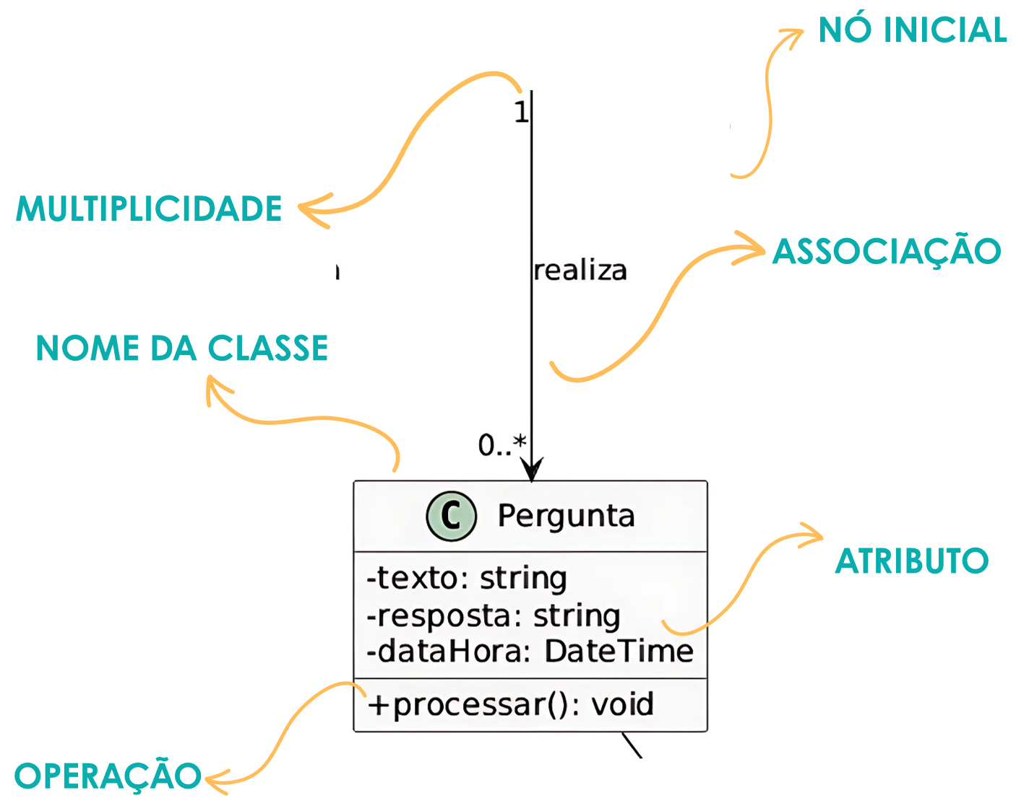
Visão Geral (Exemplo)
9
Fonte: Autores (2025).

Slide 42
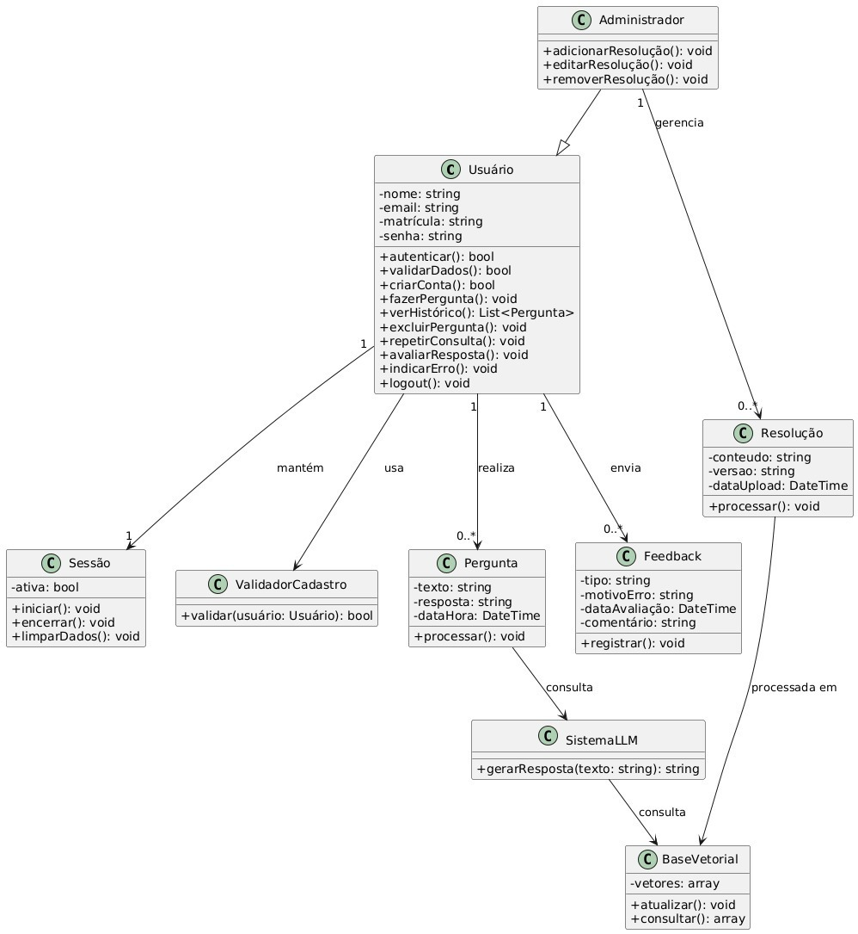
Diagrama de Classes:
Visão Geral

Slide 43
Diagrama de Classes:
Administrador e Usuário

Slide 44
Diagrama de Classes:
Sessão, Validador, Pergunta, Feedback e Resolução

Slide 45
Diagrama de Classes:
Sistema LLM e Base Vetorial

Slide 46

Diagrama de Atividades
Representa o fluxo de processos ou atividades dentro de um sistema. Ele descreve a sequência de ações, decisões e caminhos alternativos durante uma tarefa.
Para que serve?
Representar o fluxo de atividades e seus processos.
Ajuda na identificação de decisões, paralelismos e alternativas.
Compreensão dos processos de negócio e regras operacionais.

Slide 47

Componentes Essenciais
NÓ INICIAL
ATIVIDADES/AÇÕES
DECISÃO
BARRA DE SINCRONIZAÇÃO
FLUXO DA ATIVIDADE
NÓ FINAL
9

Slide 48
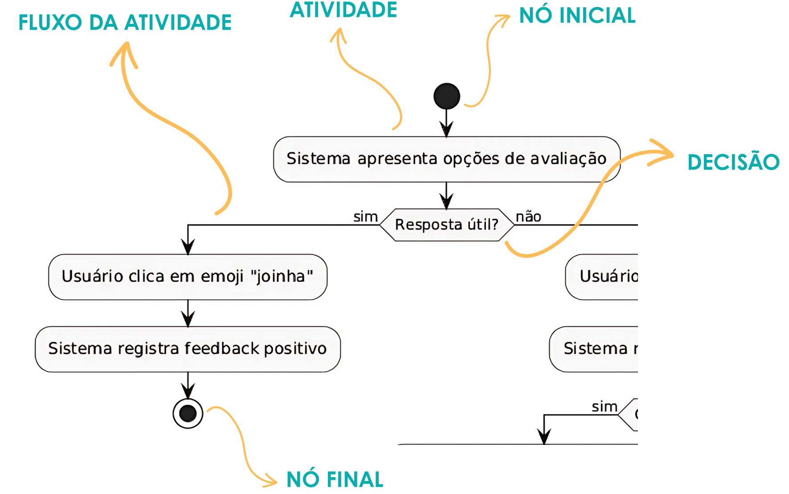
Visão Geral (Exemplo)
9
Fonte: Autores (2025).

Slide 49
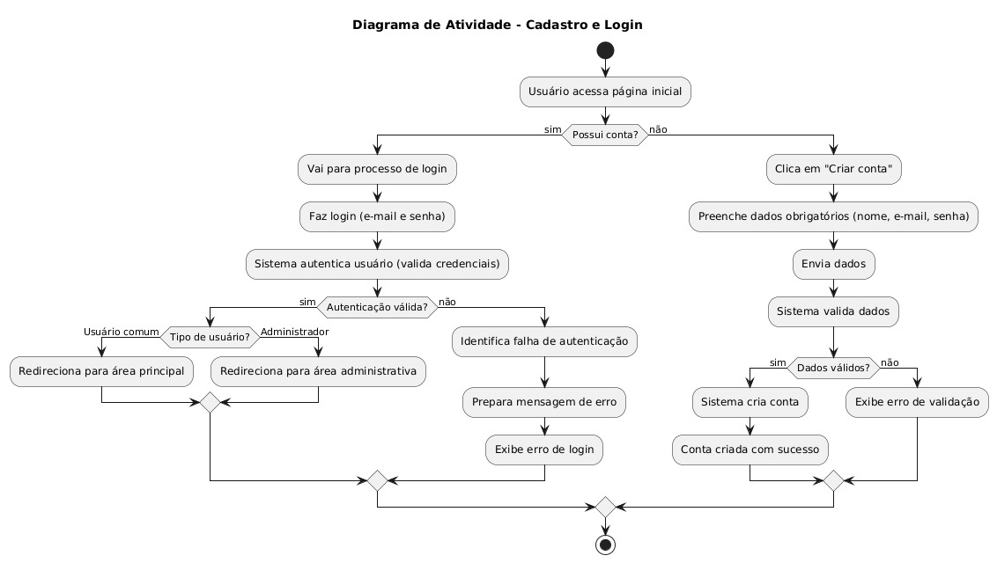
Diagrama de Atividade:
Cadastro e Login

Slide 50
Cadastro e Login

Slide 51
Cadastro e Login

Slide 52
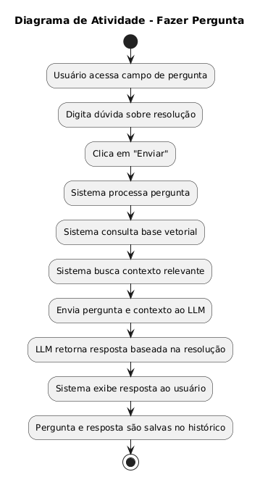
Diagrama de Atividade:
Fazer perguntas

Slide 53
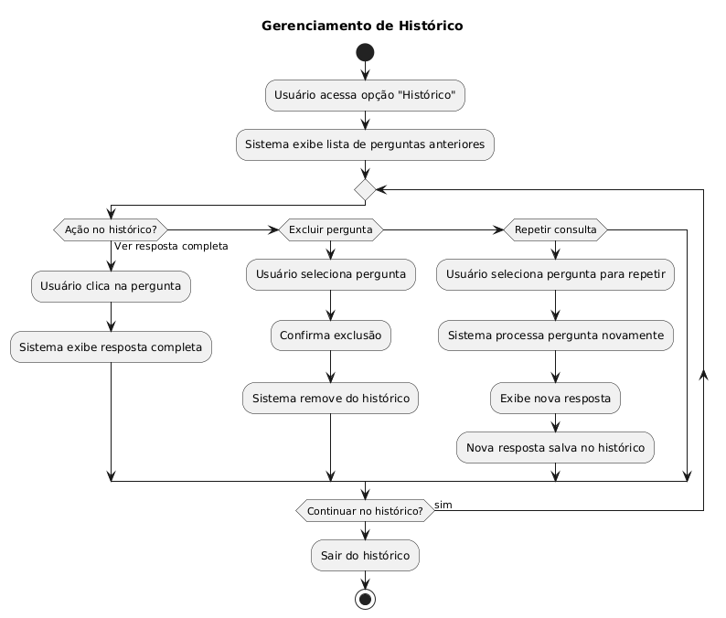
Diagrama de Atividade:
Histórico de perguntas

Slide 54
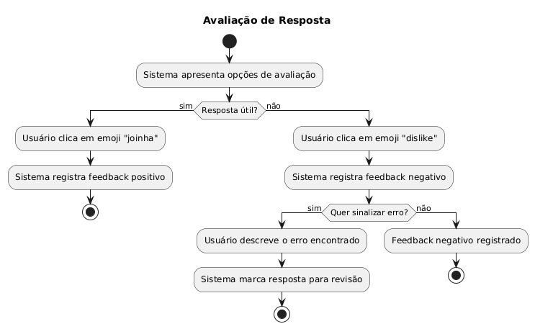
Diagrama de Atividade:
Avaliar respostas

Slide 55
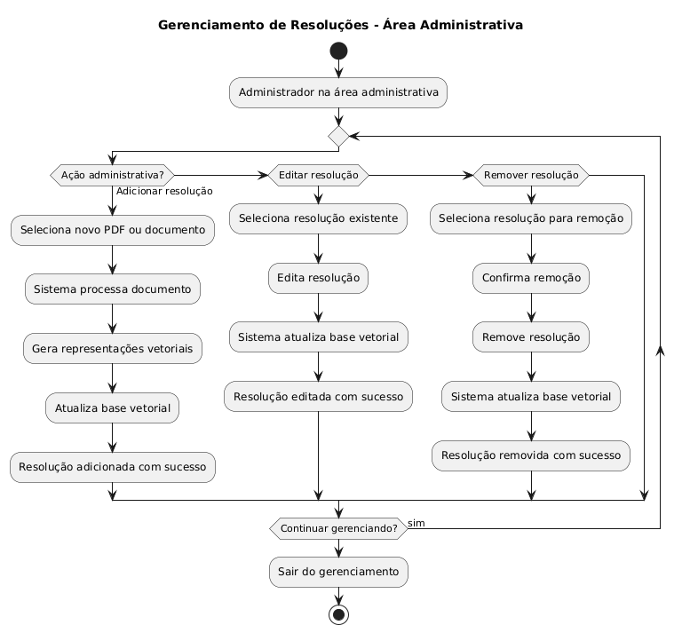
Diagrama de Atividade:
Gerenciar Resoluções

Slide 56
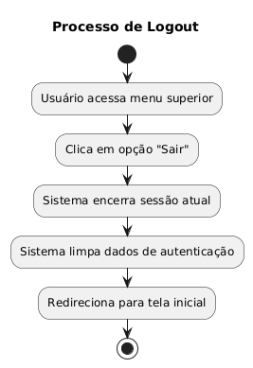
Diagrama de Atividade:
Logout

Slide 57
Referências
BELARMINO el al. Hammer PDF: An Intelligent PDF Reader for Scientific Papers. arXiv preprint, 2022. Disponível em: https://arxiv.org/abs/2204.02809. Acesso em: 2 jun. 2025.
CAUSIN, Juliana. Fim do Ctrl+F? Como usar a IA para analisar documentos e 'conversar' com PDFs. O Globo, Rio de Janeiro, 27 maio 2025. Disponível em: https://oglobo.globo.com/blogs/iai/noticia/2025/05/27/fim-do-ctrlf-como-usar-a-ia-para-analisar-documentos-e-conversar-com-pdfs.ghtml. Acesso em: 2 jun. 2025.
EDRAWSOFT. Os símbolos do diagrama de classes UML. Disponível em: https://www.edrawsoft.com/pt/uml-class-symbols.html. Acesso em: 2 jun. 2025.
LUCIDCHART. O que é um diagrama de atividades UML? Disponível em: https://www.lucidchart.com/pages/pt/o-que-e-diagrama-de-atividades-uml. Acesso em: 2 jun. 2025.
MARKETING IPROCESS. Os Super Poderes da IA – Ep. 4. O Poder da Inteligência Artificial em analisar e interpretar textos. Blog iProcess, 6 dez. 2023. Disponível em: https://blog.iprocess.com.br/2023/12/os-super-poderes-da-ia-ep-4-o-poder-da-inteligencia-artificial-em-analisar-e-interpretar-textos. Acesso em: 3 jun. 2025.
ROSA, Ângela. Requisitos de software funcionais e não funcionais: o que são? SoftDesign, 17 jun. 2021. Disponível em: https://softdesign.com.br/blog/requisitos-de-software-funcionais-e-nao-funcionais/. Acesso em: 1 jun. 2025.
SOMMERVILLE, Ian. Engenharia de Software. 10. ed. São Paulo: Pearson, 2019. ISBN 978-85-430-2497-4.
9

Slide 58
Obrigado pela atenção!

